Slide 1



Projekt PulseShift: Aktueller Stand
Florian Finkel, Jason Fobe, Julia Grabinski, Henrik Lechte, Jan Scheuermann, Sebastian Schütz, Philipp Steinrötter
March 26, 2018

Slide 2
Agenda
Problemstellung
Projektziel
Konzeptionelle Erarbeitung
Vielversprechendsten Kanäle

Slide 3
Problemstellung
PulseShift versucht Umfragedaten innerhalb eines zu beratenden Unternehmens zu wertvollen Echtzeit-Analysen für den Entscheider umzuwandeln. Ziel ist es, Aktionen zur besseren Akzeptanz und Durchführung von Digitalisierungsmaßnahmen aufzudecken.
Die Umfragen werden bisher in einer Webanwendung ausgefüllt.
Problematisch ist jedoch, Mitarbeiter ohne Firmen-E-Mail-Adresse (Offline Mitarbeiter) an der Umfrage teilnehmen zu lassen.

Slide 4
Projektziel
Konzeptionelle Erarbeitung möglicher Umfragekanäle um Offline Mitarbeiter zu erreichen.
Erfolgreich durchgeführt
Realisierung der vielversprechendsten Kanäle als Proof-of-Concept
Wird jetzt durchgeführt
Lösungsportfolio

Slide 5
Konzeptionelle Erarbeitung

Slide 6
Zettelumfrage
Umfrage auf Papier
Austeilen im Werk
Manuelles einscannen
Einfache Umsetzung
In fast jedem Unternehmen einsetzbar
Enorm hoher Aufwand
Trennung der Zielgruppen schwer
Notes:
Ggf. Punkt 3 raus
Anpassungen:
Schriftart anpassen
Schriftgröße und Zeilenabstand an Schriftart anpassen
Pro/Contra Punkte überprüfen

Slide 7
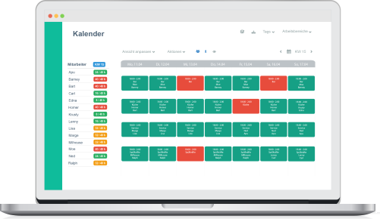
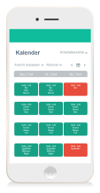
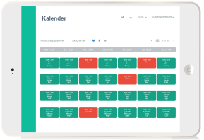
Single-Purpose Webapp (Lunchapp)
Fokussierte App zu Einsicht wichtiger Informationen
Banner zur Umfrage
Nicht dauerhaft, sondern nur zu bestimmten Zeiten
App ist generell nützlich
Umfragen sind nicht zu aufdringlich
Welche Daten dürfen genutzt werden?
Evtl. geringe Adaption der Mitarbeiter
Dauerhafter Aufwand
Notes:
Anpassungen:
Schriftart anpassen
Schriftgröße und Zeilenabstand an Schriftart anpassen
Pro/Contra Punkte überprüfen
Ggf. Punkt 3 raus

Slide 8
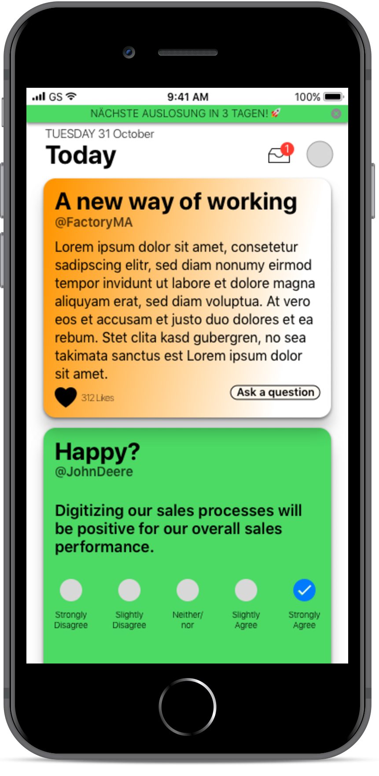
Newsfeed App
News von Unternehmen, Standort, Abteilungsleiter
Umfrage integriert in die News und Reminder
Guter Informationskanal
Umfragen sind nicht zu aufdringlich
Firma muss News verfassen
Wie viele nutzen die App?
Welche Daten dürfen genutzt werden?
Notes:
Anpassungen:
2. Stichpunkt ggf. Reminder raus
Schriftart anpassen
Schriftgröße und Zeilenabstand an Schriftart anpassen
Pro/Contra Punkte überprüfen

Slide 9
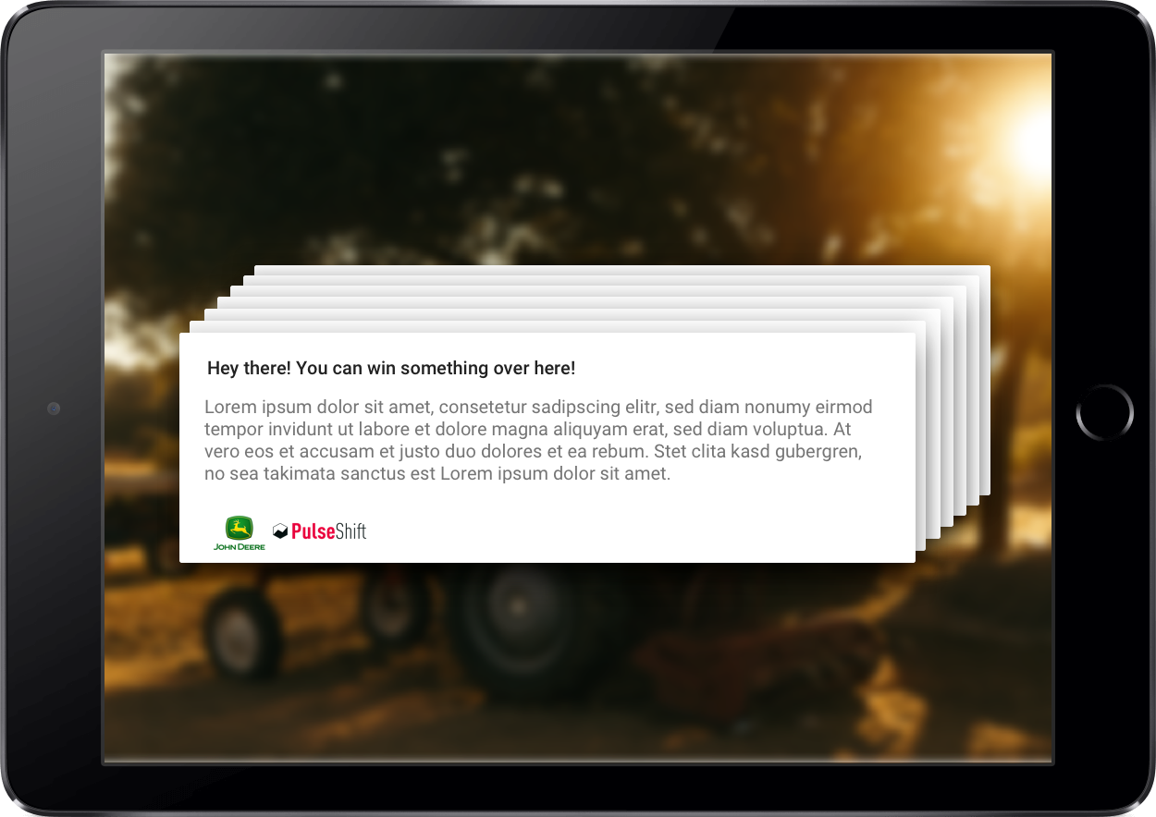
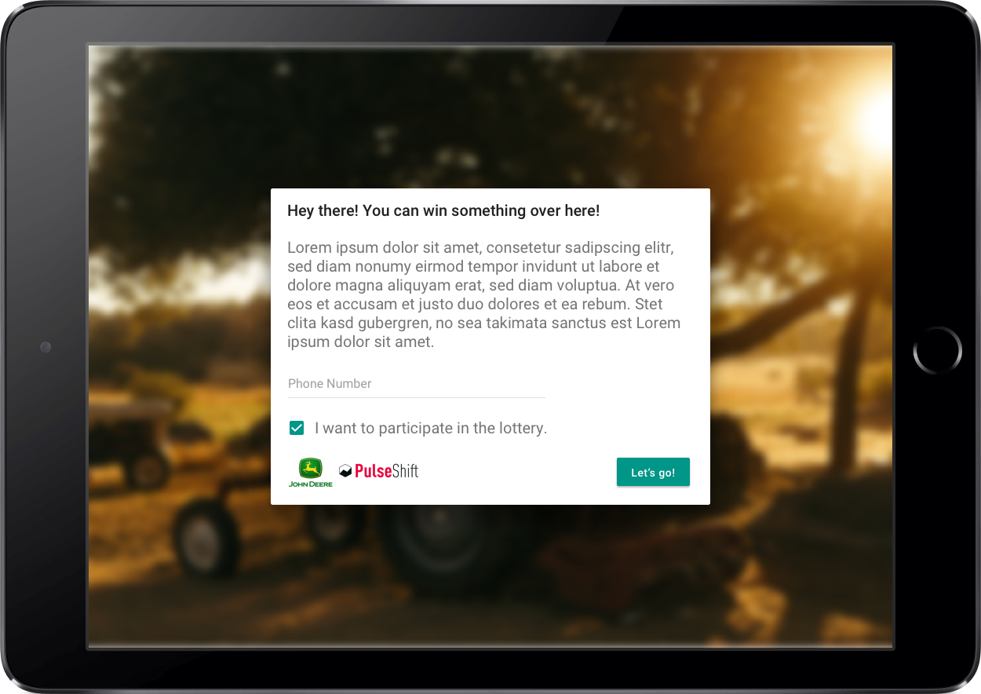
Tablets
Umfrage auf Tablet
In Halterung oder eine Person geht damit durch das Werk
Registrierung für das Gewinnspiel durch die Umfrage
Direkt im Werk
Aktiver Einsatz für die Umfrage
Befrager zu aufdringlich
Rechtliche Vorschriften für Befestigung
Notes:
Ggf. Punkt 3 raus
Anpassungen:
Schriftart anpassen
Schriftgröße und Zeilenabstand an Schriftart anpassen
Pro/Contra Punkte überprüfen

Slide 10
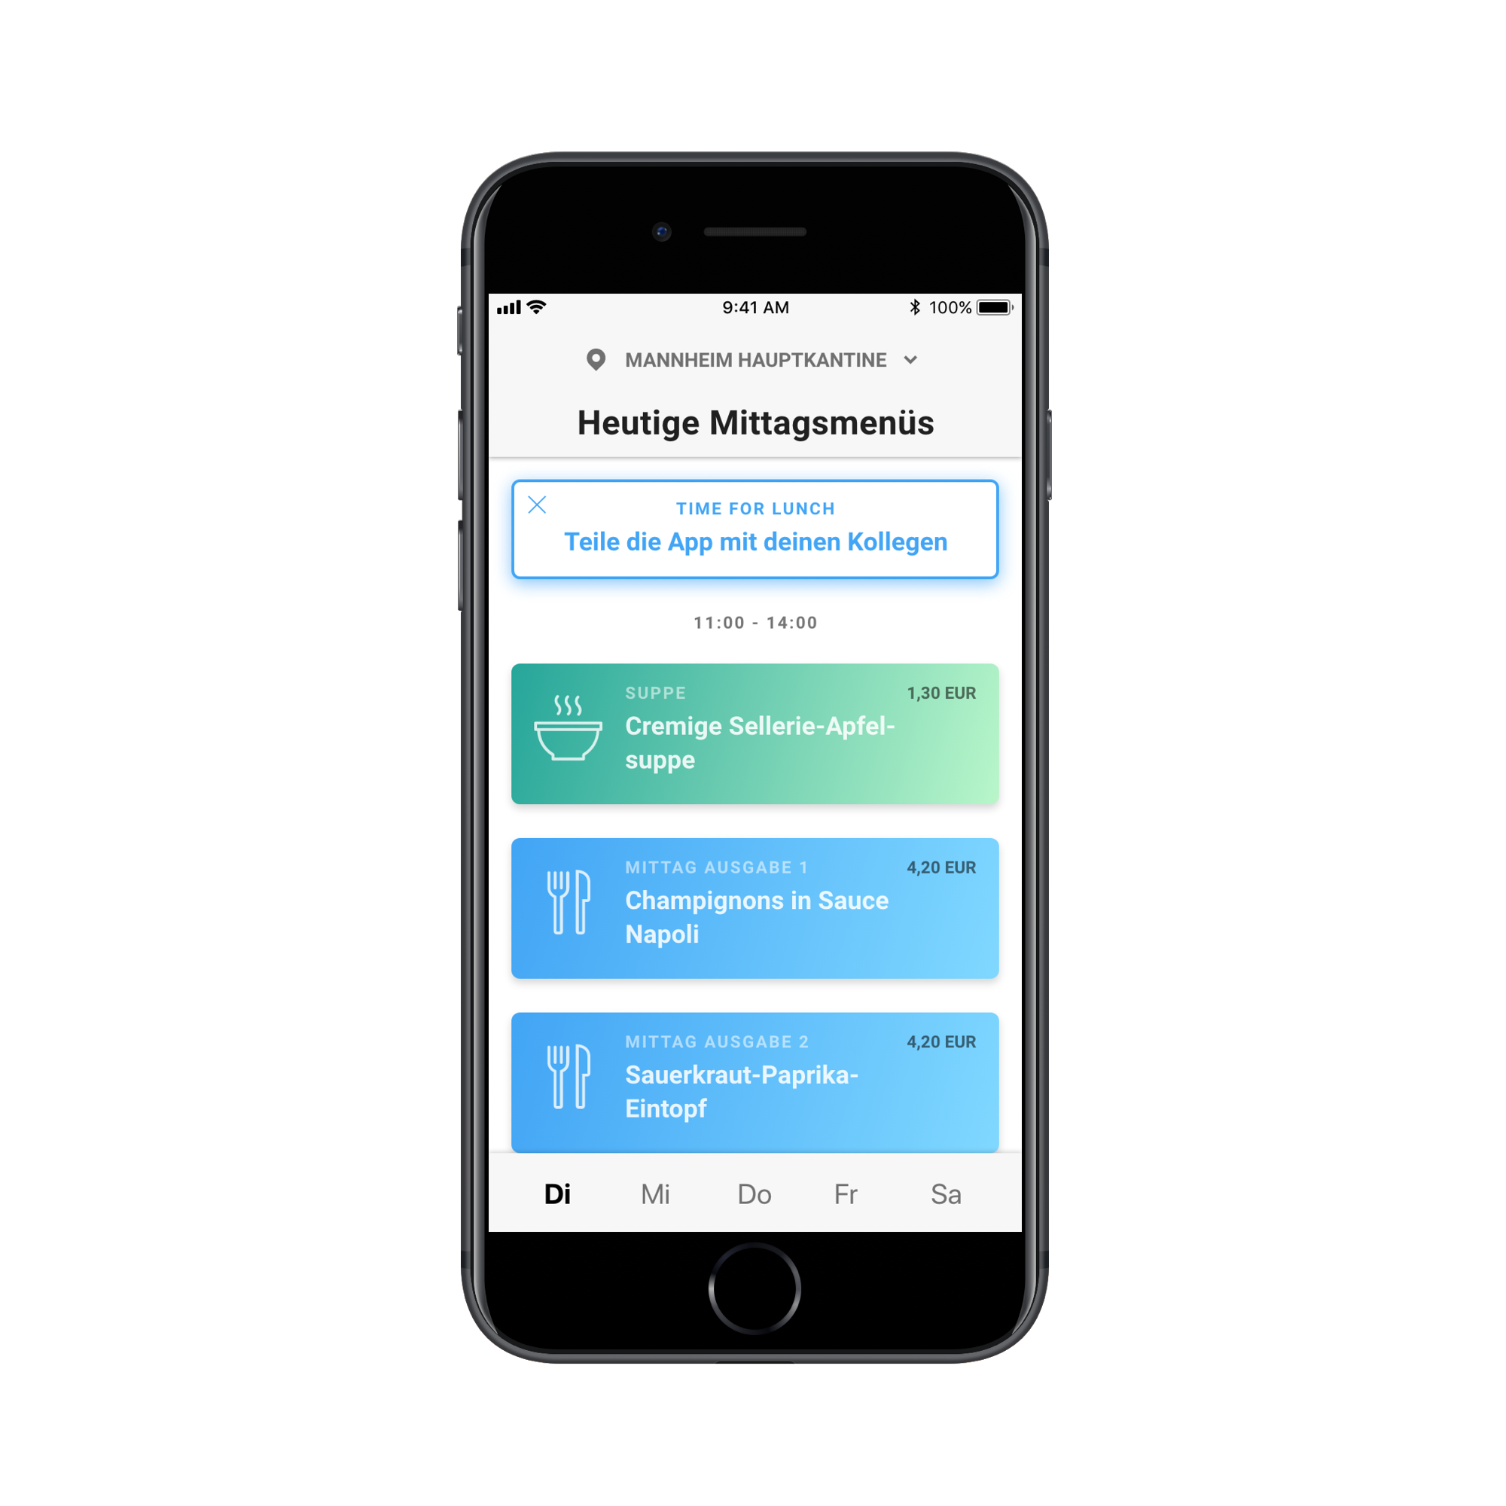
Lunch-App
Native App, auf der die Mitarbeiter täglich das Menü einsehen können
Unkritische Daten
Administrativer Aufwand überschaubar
Nicht alle Unternehmen haben eine Kantine
Nur wenige Mitarbeiter gehen in die Kantine
Notes:
Ggf. Punkt 3 raus
Anpassungen:
Schriftart anpassen
Schriftgröße und Zeilenabstand an Schriftart anpassen
Pro/Contra Punkte überprüfen

Slide 11
Captive Portal
Öffentliches WLAN, in das sich die Mitarbeiter mit ihrem Smartphone einloggen können
Einmaliger Einsatz bei Gesamtversammlungen
Dauerhafter Einsatz an geeigneten Plätzen
Guter Ersatz der Zettelumfrage
Einfache Umsetzung, wenig Aufwand
u.U. keine hohen Frequenzen möglich
Adaption der Mitarbeiter bei dauerhaftem Einsatz evtl. gering.
Notes:
Ggf. Punkt 3 raus
Anpassungen:
Schriftart anpassen
Schriftgröße und Zeilenabstand an Schriftart anpassen
Pro/Contra Punkte überprüfen

Slide 12
Vielversprechendste Kanäle

Slide 13
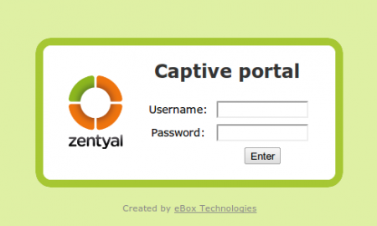


Vielversprechendste Kanäle
Captive Portal - PoC
Henrik Lechte
Florian Finkel (0,5)
Lunchapp – PoC
Philipp Steinrötter
Jan Scheuermann
Julia Grabinski (0,5)
Newsfeed App - Research
Jason Fobe
Julia Grabinski (0,5)
Doku und Projektmanagement: Sebastian Schütz, Florian Finkel (0,5)

Slide 14
Captive Portal
Florian Finkel, Henrik Lechte
Aktueller Stand: Konzeptionelle Ausarbeitung
Finale Abstimmung mit PulseShift und Hardwarebereitstellung bis 30.03.2018
Dokumentation (ongoing):
Lasten- und Pflichtenheft
eEPK-Prozessmodellierung
Arbeitspakete und Meilensteine
Fertigstellung mit Livedemo: 10.04.2018

Slide 15
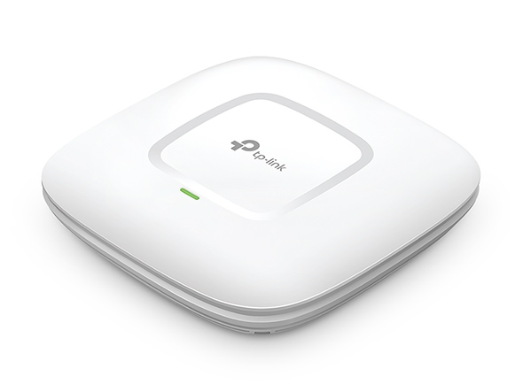
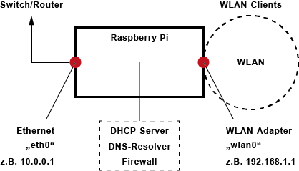
Lösung 1: Einmalige Verwendung
AccessPoint mit Captive-Portal-Funktionalität
WLAN-Netzwerk mit Raspberry Pi
https://www.tp-link.com/us/products/details/cat-4908_EAP110.html
https://www.elektronik-kompendium.de/sites/raspberry-pi/2002171.htm
PulseShift stellt Hardware zur Verfügung, um einmalig und räumlich begrenzt ein WLAN-Netzwerk mit Captive-Portal-Funktionalität für Umfragen zur Verfügung zu stellen.

Slide 16
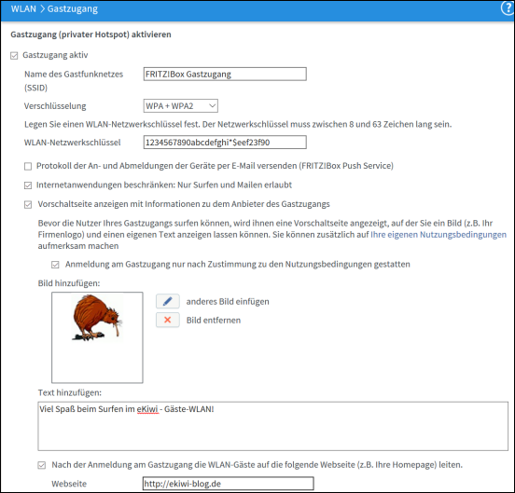
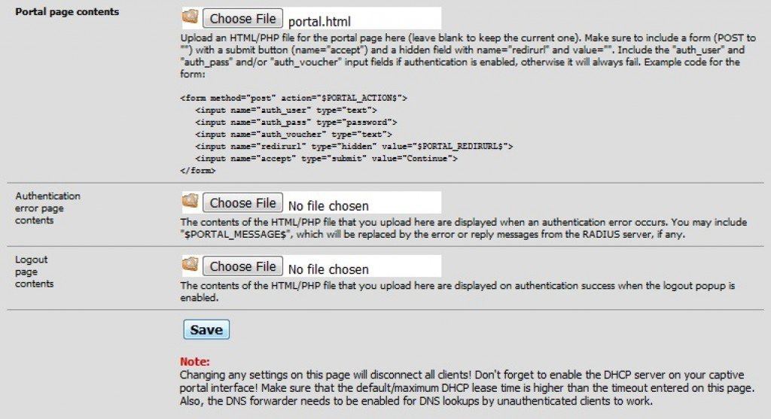
Lösung 2: Kontinuierliche Verwendung
https://ekiwi-blog.de/3263/vorschaltseite-fr-gastzugang-mit-fritzbox/
https://turbofuture.com/computers/How-to-Set-Up-a-Captive-Portal-Using-pfSense
PulseShift ermöglicht es dem Unternehmen, vor das Unternehmens-WLAN über einen längeren Zeitraum ein Captive-Portal für die Umfragen zu platzieren.
Eine vom Unternehmen unabhängige Lösung ist hier jedoch vermutlich nicht möglich (unterschiedliche Netzwerkinfrastruktur und Sicherheits-Vorgaben).

Slide 17
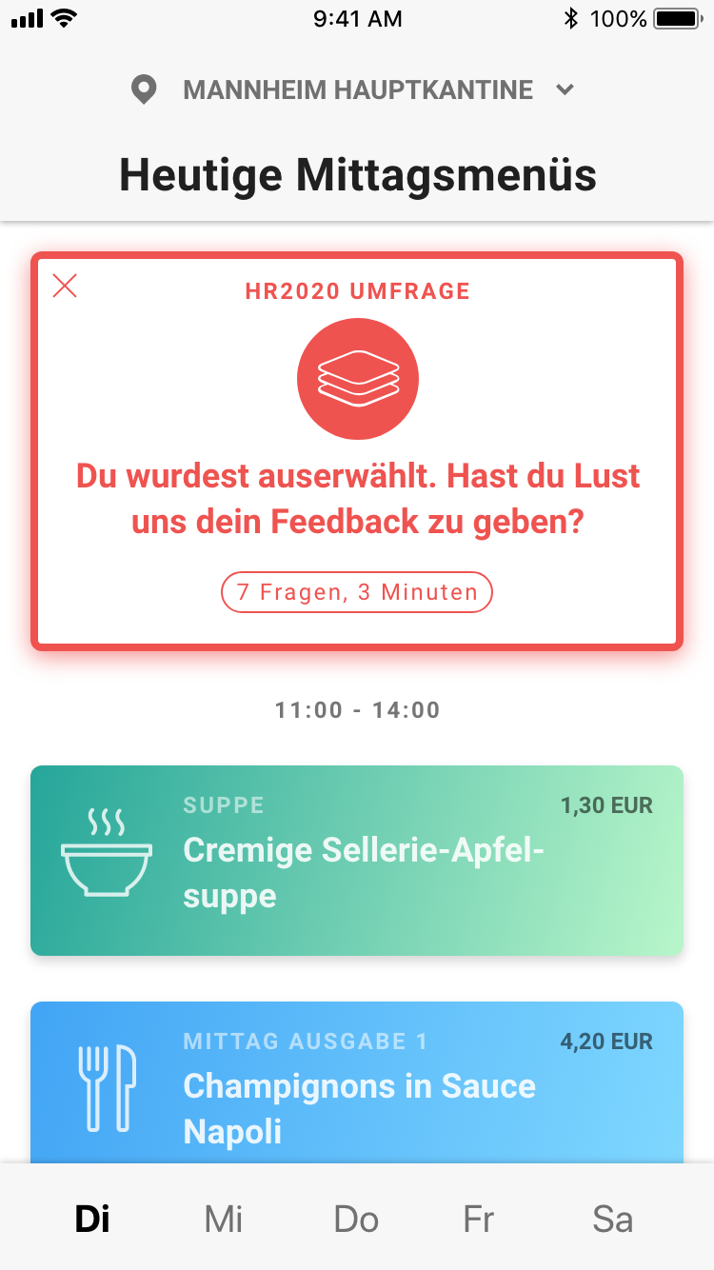
Lunchapp
Philipp Steinrötter, Jan Scheuermann, Julia Grabinski
Mockups (PulseShift)
Lasten- & Pflichtenheft definiert
Ablaufplan und Interaktion durch den Nutzer als EPK
Arbeitspakete definiert (Deadlines, keine Arbeitsdauer)
PSP erstellt
Fertigstellung: 13.04.2018
Livedemo

Slide 18
Newsfeed App
Jason Fobe, Julia Grabinski (0,5)
Lasten- & Pflichtenheft definiert
Da Teilprojekt kleiner: Keine expliziten Arbeitspakete und PSP
Fertigstellung: 13.04.2018
Gemeinsames Anschauen des Pflichtenhefts

